Slide 1

จักรวาลวิทยา สสารมืด พลังงานมืด และหลุมดำ
25th เมษายน 2561
โครงการอบรมฟิสิกส์อนุภาคมูลฐาน
พิทยุทธ วงศัจนทร์ วิทยาลัยเพื่อการค้นคว้าระดับรากฐาน

Slide 2
Outline
Science: experiment/theory
General Relativity
Dark Energy
Inflation
Dark matter
Black Holes

Slide 3
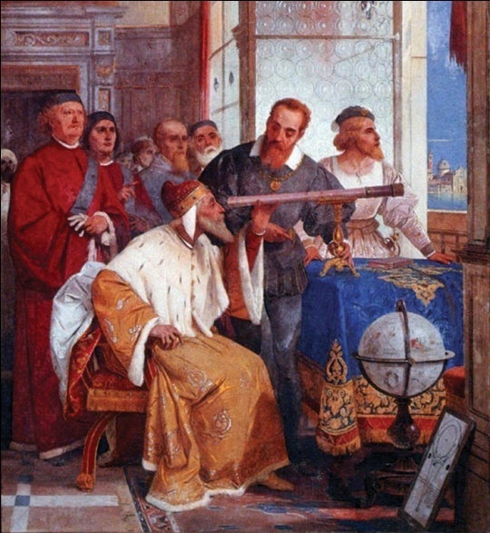
Introduction
Science is developed by progress of both experiments/observations and theories.
Strong evidence for the heliocentric model was confirmed by using the telescope invented by Galileo.
Natural philosophy
Science
We learn nature from scientific experiments.

Slide 4
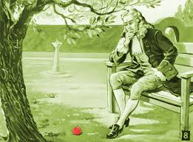
Introduction
How an apple goes down?
Newton’s law of gravity
Explain the motion of the stars in the Solar system
Calculus is invented
We explain nature by using mathematic.

Slide 5
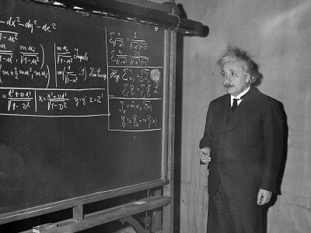
Introduction
There are no gravitational force, the object is moved due to the curve of spacetime
General Relativity
Based on differential geometry
Reduce Newtonian gravity theory
Give some predictions which will be observed by experiments
Perihelion shift
Gravitational lens
Light bending
Frame dragging
Gravitational red-shift
Gravitational wave
https://www.businessinsider.com.au/biography-of-albert-einstein-2013-1#is-it-true-that-einstein-failed-math-class-as-a-primary-school-student-4

Slide 6
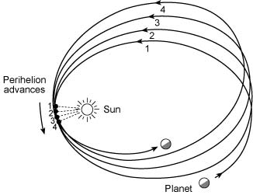
Perihelion shift of Mercury
http://astronomy.nmsu.edu/aruiter/ASTRONOMY110/ASTR110.html

Slide 7
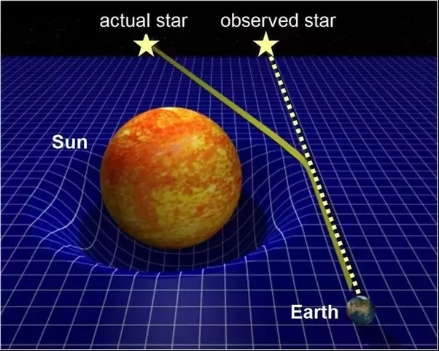
Light bending
https://www.quora.com/Can-you-bend-light

Slide 8
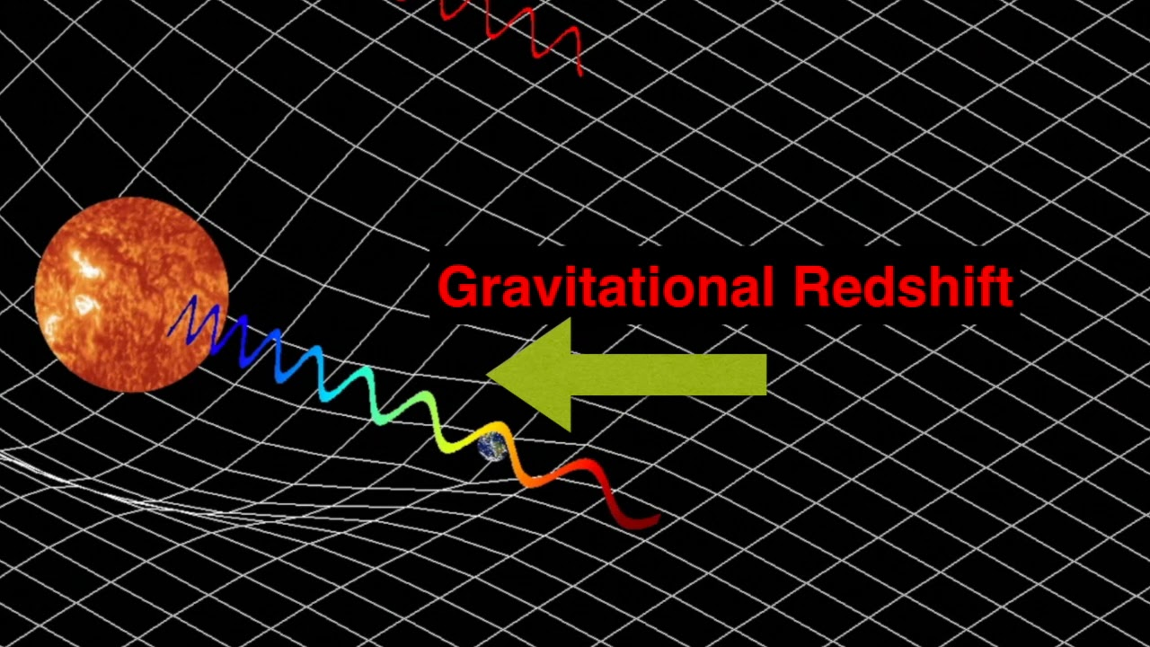
Gravitational redshift
https://www.youtube.com/watch?v=6tbCk_4Tk10

Slide 9
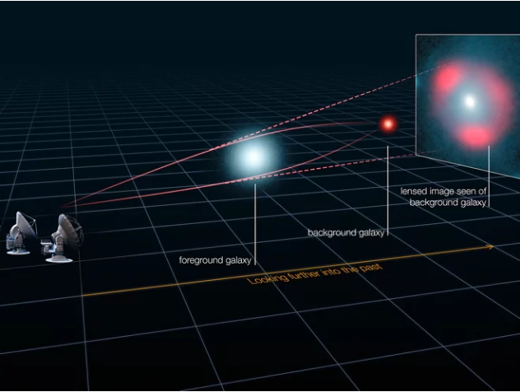
Gravitational lensing
https://www.space.com/20265-gravitational-lensing-of-distant-star-forming-galaxies-space-wallpaper-schematic.html

Slide 10
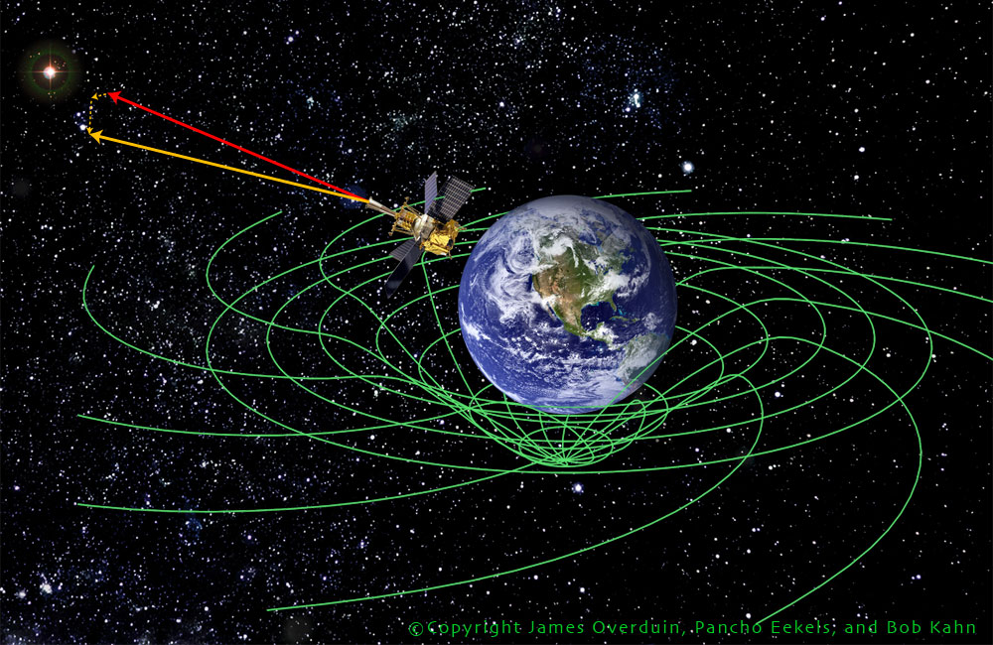
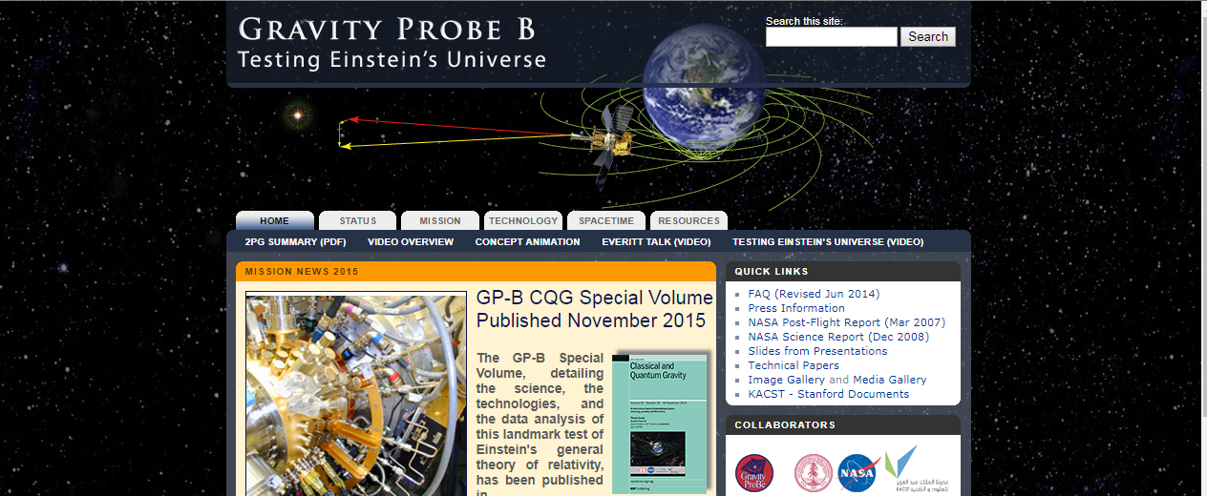
Frame-dragging
https://einstein.stanford.edu/Library/images/GPB-Concept-Dgrm-lg.jpg

Slide 11
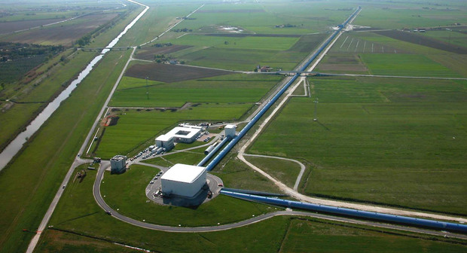
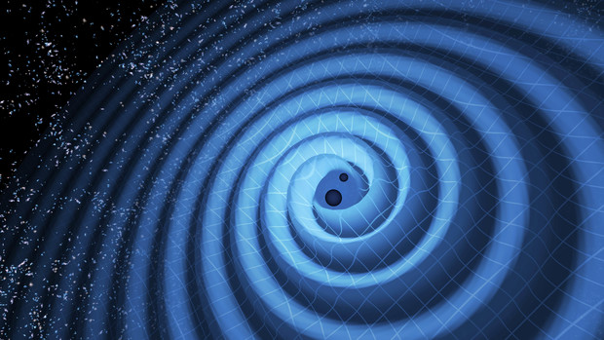

Gravitational Wave
https://www.ligo.caltech.edu/system/avm_image_sqls/binaries/58/page/Gravity_Waves_StillImage.jpg?1465865066

Slide 12
GR
y
Special Relativity
x
Curvature of the space-time is implied from metric

Slide 13
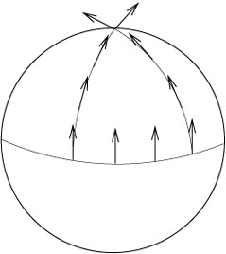
GR
https://ned.ipac.caltech.edu/level5/March01/Carroll3/Carroll3.html

Slide 14
Cosmology
General relativity (or Einstein’s gravity theory) is one of pillars in modern physics
Are there any experiment provides the evidences such that GR may be wrong?
Yes, there are. GR may be not correct at large scale (cosmological scale).
Modern Cosmology

Slide 15
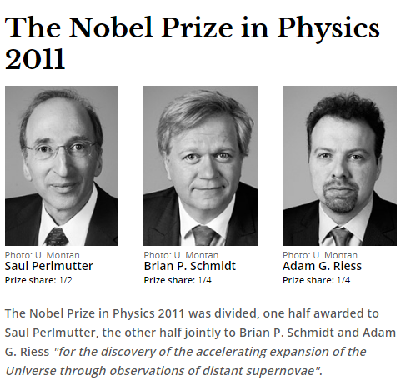
Cosmology
Supernova Ia experiments
The universe expands with acceleration
According to GR, the never expands with acceleration without introducing an exotic matter.
Dark energy

Slide 16
ความดันติดลบ
ก๊าซขยายตัว
ก๊าซขยายตัว
พลังงานรวมลดลง
พลังงานรวมเพิ่มขึ้น
ระบบทำงานให้สิ่งแวดล้อม
สิ่งแวดล้อมทำงานให้ระบบ
ความดันมีค่าเป็นบวก
ความดันมีค่าเป็นลบ

Slide 17
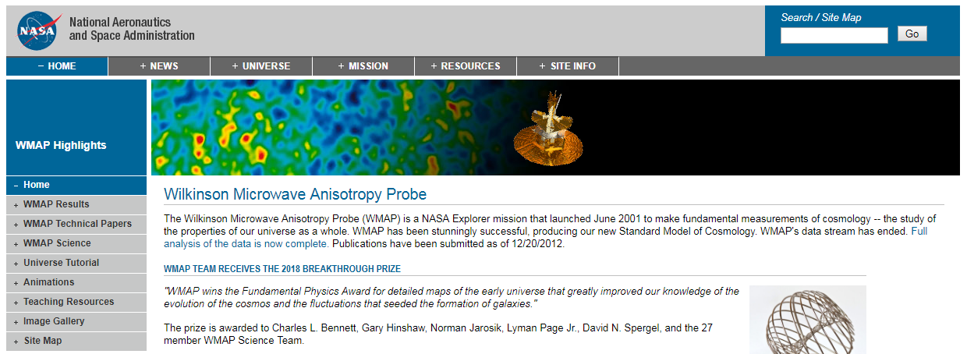
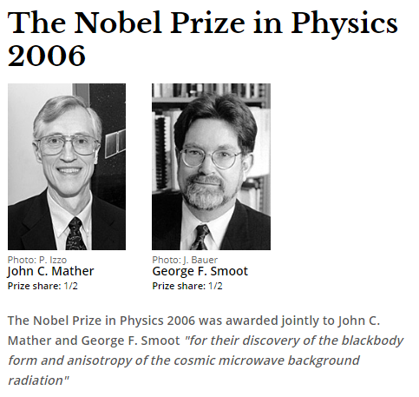
CMB
Cosmic Microwave background (CMB) radiation

Slide 18
Inflation
- ระยะ 1 องศาเท่านั้น ที่จะเกิดการแลกเปลี่ยนความร้อนได้
- อุณหภูมิที่วัดได้ มีความสม่ำเสมอถึง*
เอกภพขยายตัวด้วยความเร่งอย่างมโหฬาร ในช่วงเริ่มแรกของเอกภพ
Cosmic Inflation
ความไม่สม่ำเสมอสามารถอธิบายได้ด้วย quantum fluctuation

Slide 19
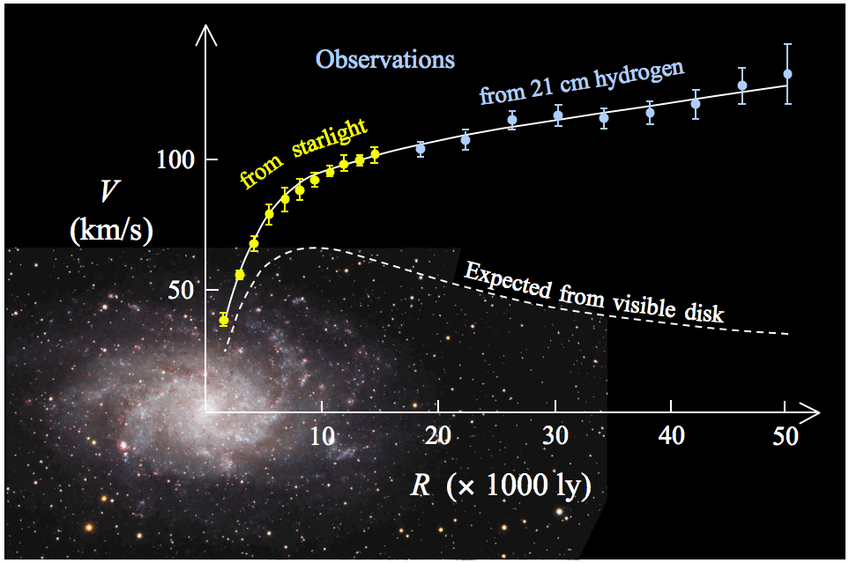
Dark matter
ไม่มีอันตรกิริยากับแสง
ตรวจพบจาก gravitational lensing
ตรวจพบจากการชนกันของกลุ่มกาแลกซี่

Slide 20
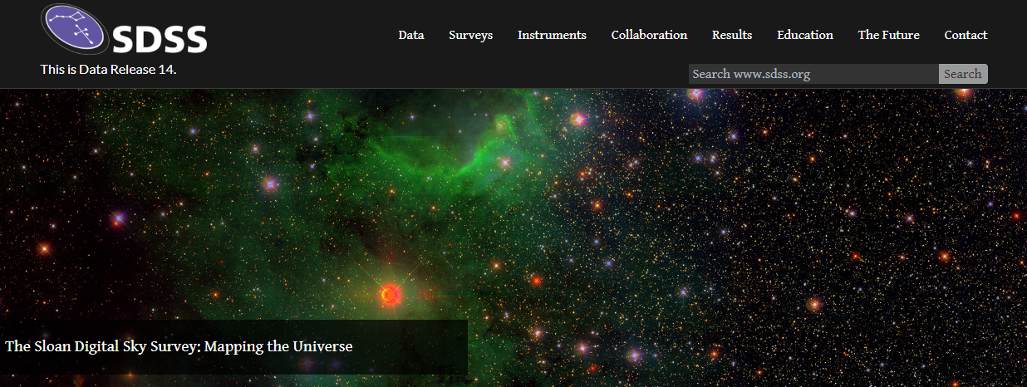
Cosmology
Combine to other experiments

Slide 21
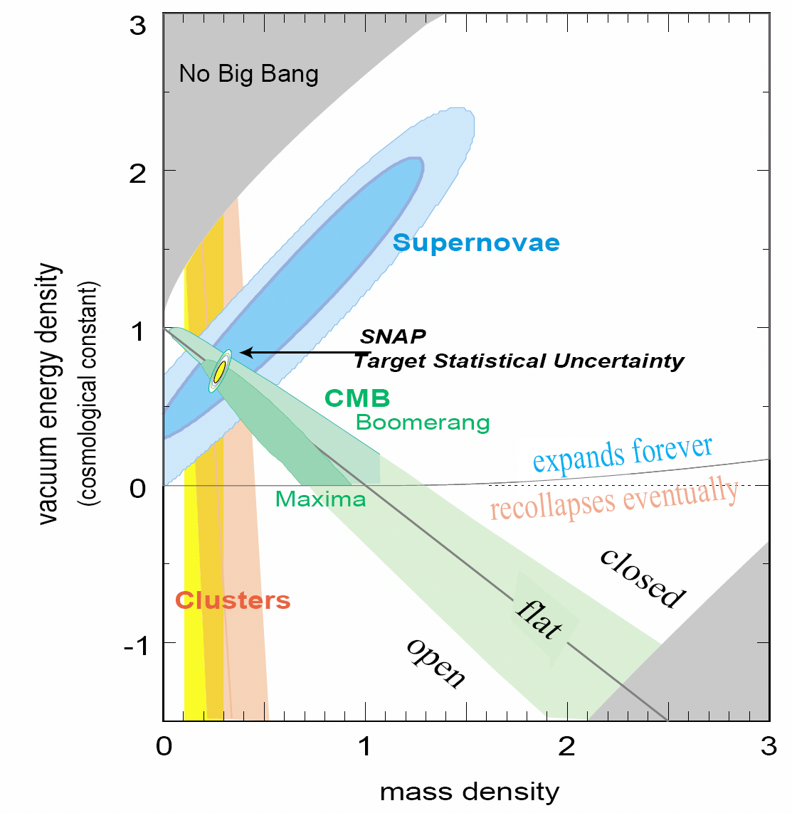
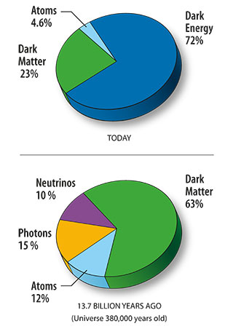

Slide 22
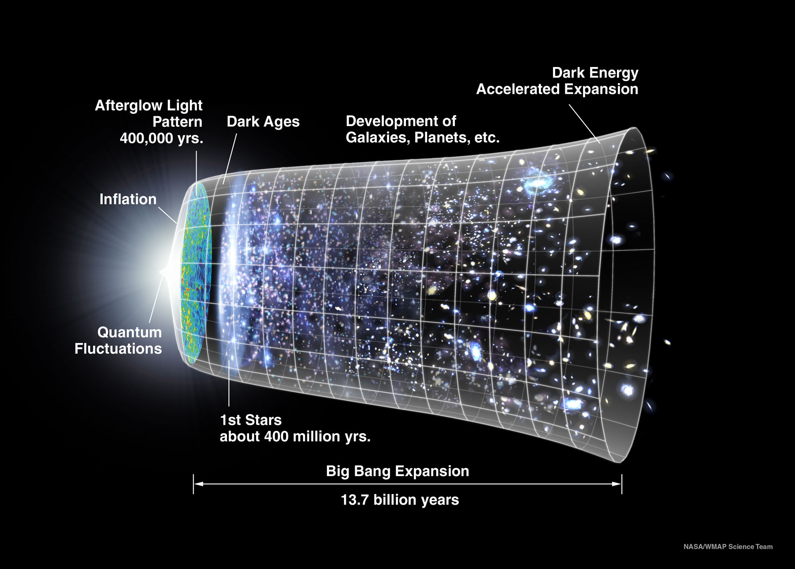
Cosmology
Evolution of the universe
http://map.gsfc.nasa.gov/

Slide 23
Cosmological Constant
Vacuum Energy
-Cosmological constant problem
-Coincidence problem
Dark Energy
Modified Gravity

Slide 24
Dark Energy Model
-Quintessence
-k-essence
-Vector field
-Three-form
-Others; Casimir dark energy, Galileon, Holographic DE…

Slide 25
Modified Gravity Theory
-Higher dimensional spacetime
Effective theory of String theory/M-theory
-Higher order derivatives
-Using particle description; from massless to massive graviton
-More than the metric tensor which mediate gravity force
-Emergence gravity theory

Slide 26
Dark matter models
-Weakly interacting massive particles (WIMPs)
-AXION dark matter
-Modified Newtonian Dynamics (MOND)
-Primordial black hole

Slide 27
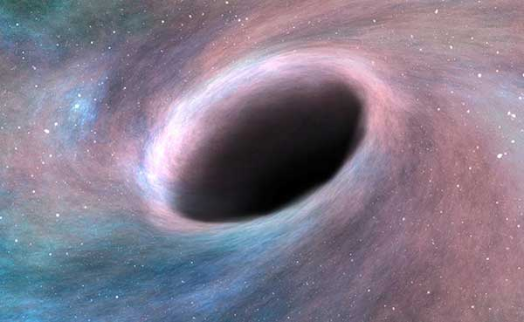
Black Holes
บริเวณที่แสงไม่สามารถหนีออกมาได้เนื่องจากความโน้มถ่วง
เข้าไปในหลุมดำจะเป็นอย่างไร
หลุดดำเกิดขึ้นได้อย่างไร
Super massive BH?
Primordial BH?
https://technology.thaiza.com

Slide 28
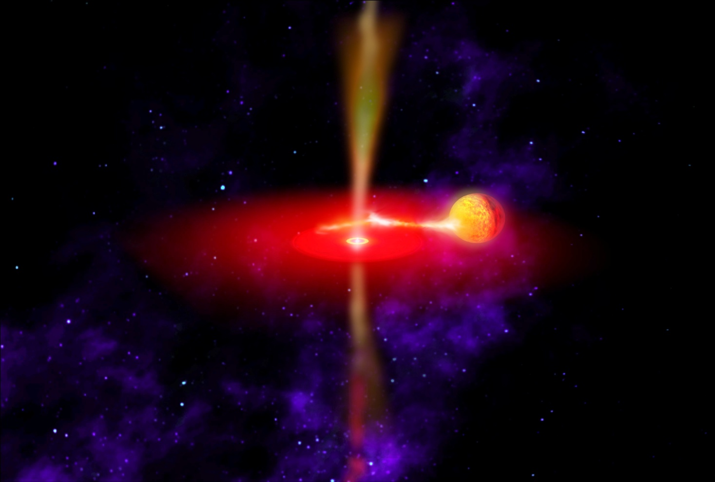
ตรวจวัดหลุมดำได้อย่างไร
วัตถุที่หลุมดำดูดเข้าไปจะถูกเร่งและเปล่งรังสีเอกซ์ออกมา
https://www.nasa.gov/centers/goddard/images/content/176201main_longshot_full.jpg

Slide 29
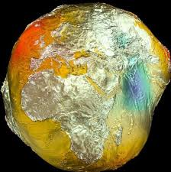
Information loss paradox
Classical: ข้อมูลที่บ่งบอกความเป็นดวงดาวหายไป
Quantum?
https://pantip.com/topic/34562886

Slide 30
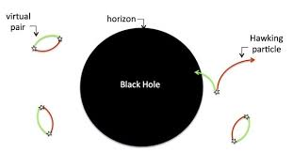
Hawking radiation
กลางหลุมดำจะแผ่รังสีออกมา ทำให้มวลน้อยลงจนหายไปในที่สุด
ข้อมูลเชิงควอนตัมก็หายไป
https://www.quora.com/What-is-Hawking-radiation

Slide 31
Black Hole’s laws
Thermodynamics
Black hole mechanics
อุณหภูมิจะเท่ากันตลอดทั้งระบบ
Surface gravity มีค่าเท่ากันตลอดทั้งขอบฟ้าเหตุการณ์
เอาระบบโยนเข้าไปในหลุมดำ
จะได้ว่า เอนโทรปีลดลง?
หลุมดำจะต้องมีเอนโทรปี

Slide 32
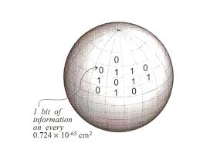
Holographic Principle
ข้อมูลถูกเก็บไว้ที่ผิวของหลุมดำ
Hawking radiation พาข้อมูลเหล่านี้ออกไป
แต่ข้อมูลเหล่านั้นนำไปใช้การไม่ได้
https://societyofmodernastronomy.wordpress.com/2015/02/23/the-universe-as-a-hologram/

Slide 33
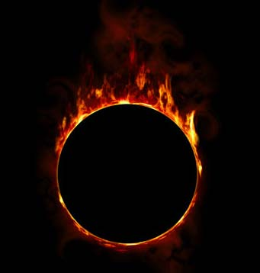
Firewall
จริงๆแล้วอนุภาคคู่เสมือนสามารถส่งข้อมูลหากันได้
ข้อมูลสามารถถูกตรวจสอบได้จากรังสีฮอว์คิง?
เป็นไปได้ว่ามีกำแพงไฟที่ทำลายข้อมูลของอนุภาคที่ตกเข้าไปในหลุมดำ
แต่วิธีการนี้ขัดกับสัมพัทธภาพทั่วไปของไอน์สไตน์
http://backreaction.blogspot.com/2015/02/do-black-hole-firewalls-have-observable.html

Slide 34
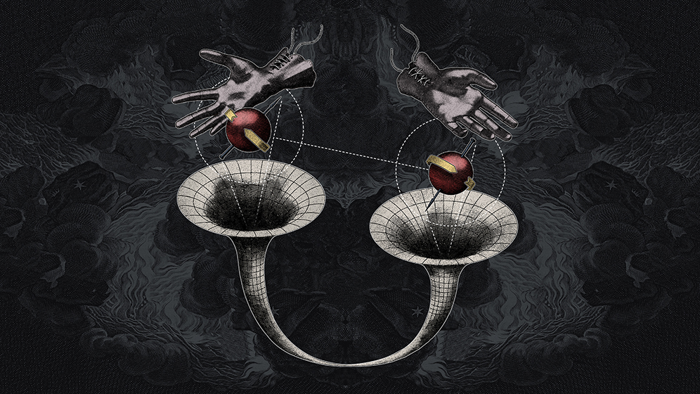
ER=EPR
อนุภาคคู่เสมือนที่อยู่ข้างนอกและข้างในหลุมดำสามารถเชื่อมโยงข้อมูลกันผ่านทางรูหนอน
https://www.quantamagazine.org/wormhole-entanglement-and-the-firewall-paradox-20150424/

Slide 35
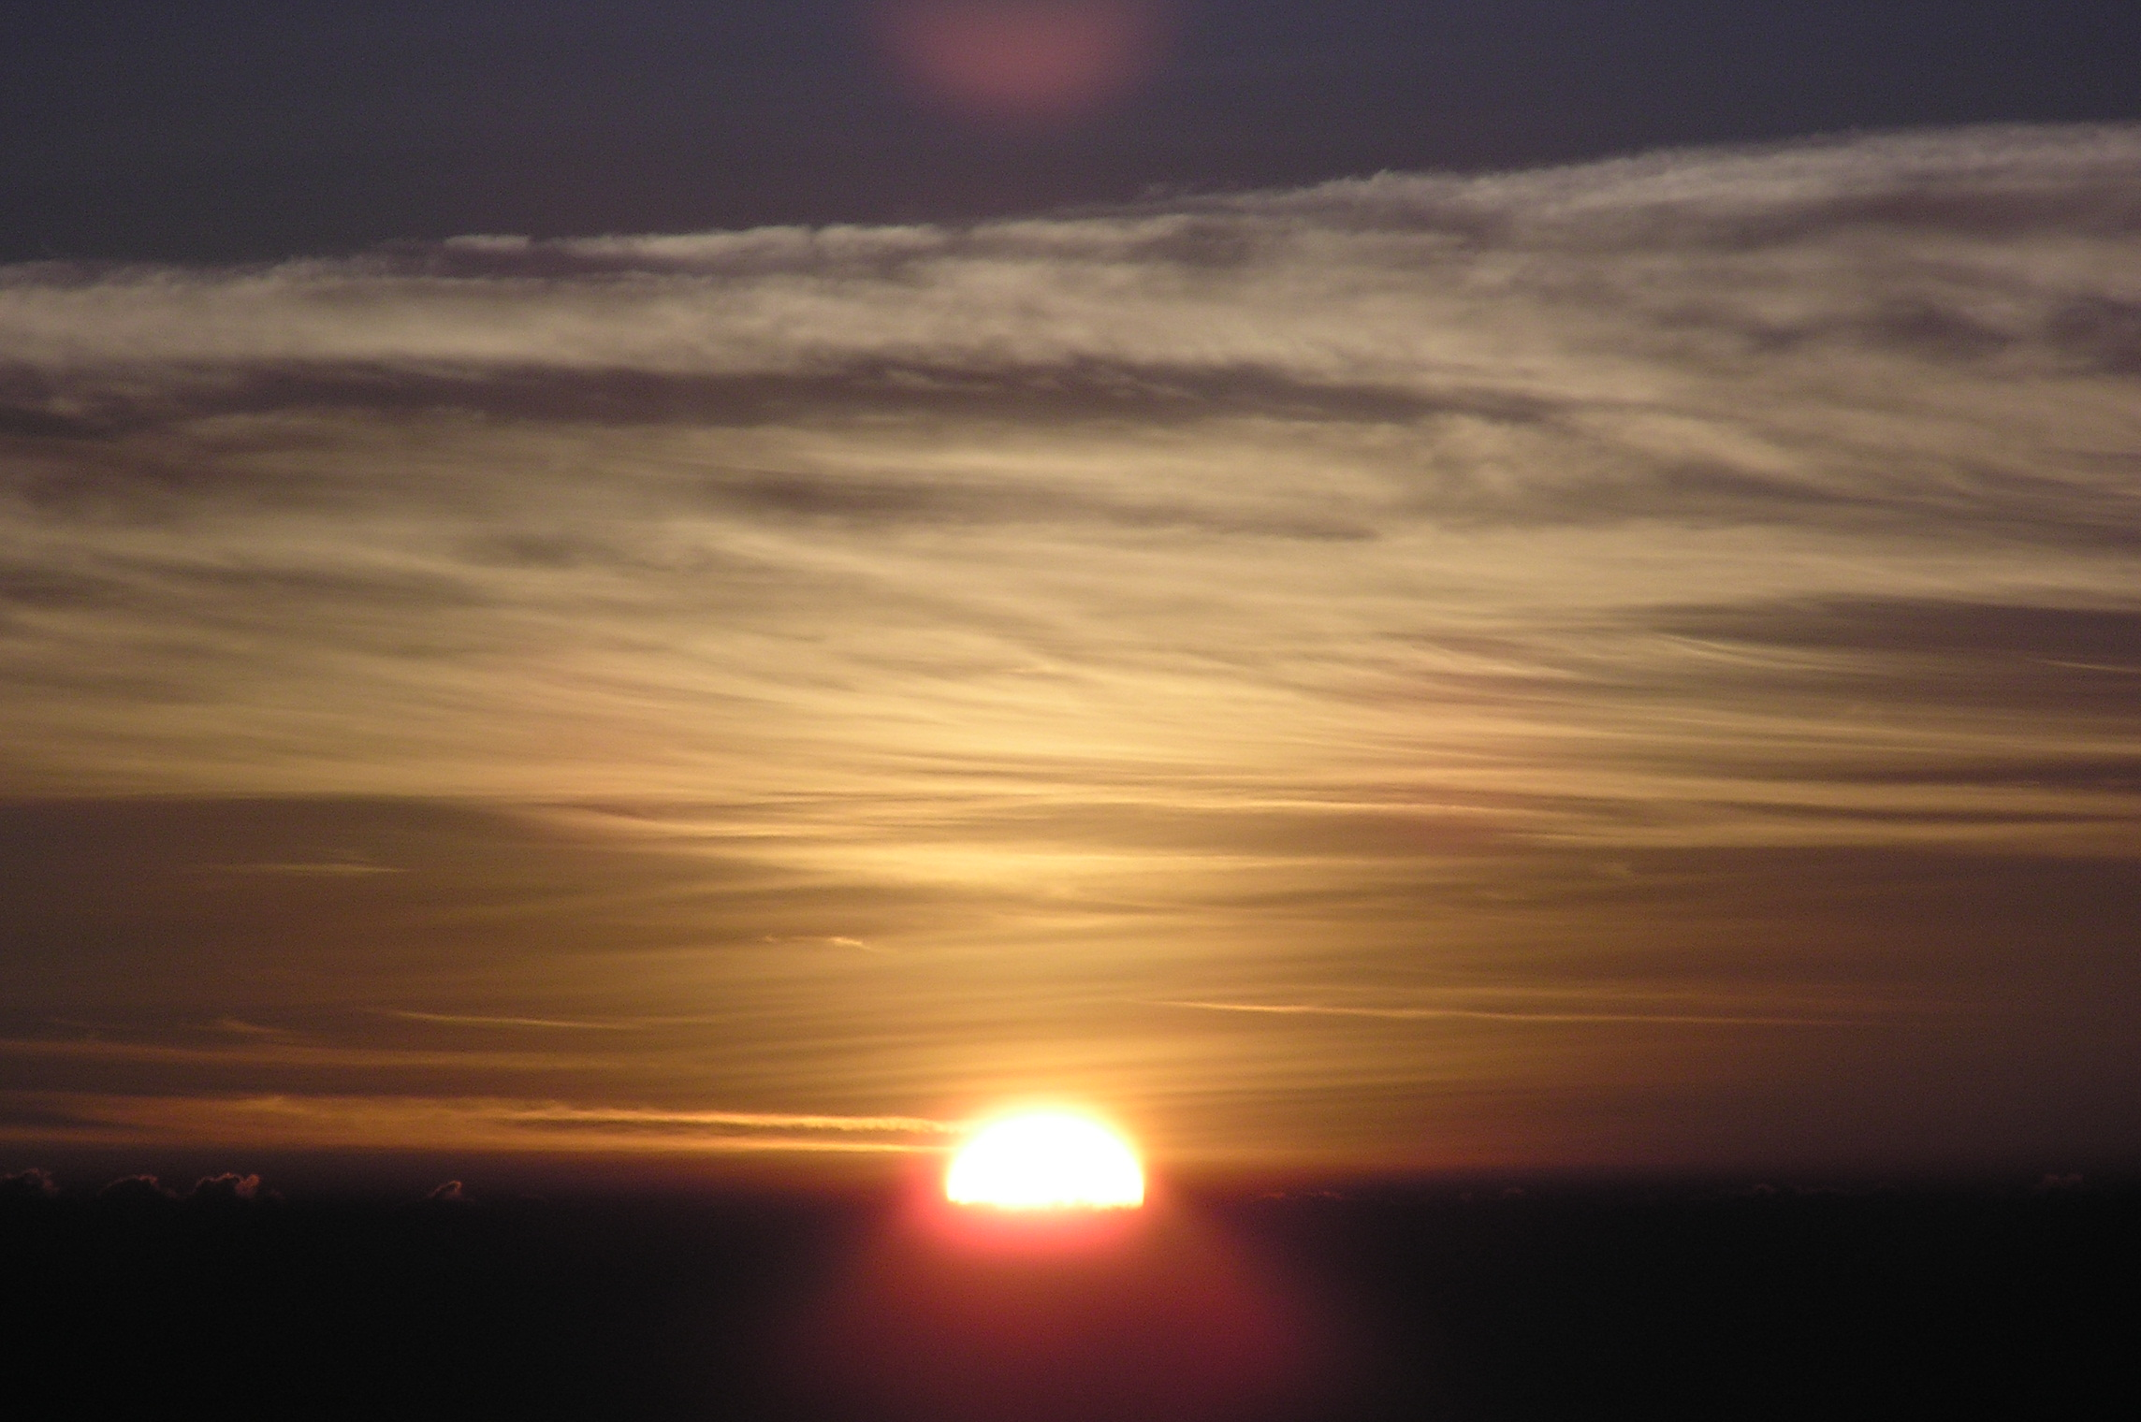
Conclusion
ยังคงมีปริศนาอีกมากมายที่ยังรอวันให้เราไปค้นหาคำตอบ
Thank you for your attention

